Slide 1
БЕССМЕРТНЫЙ ПОЛК город красноярск
9 МАЯ 2019 ГОДА

Slide 2
Бесстрашно воевали
наши деды, Чтоб землю от врага освободить, Поэтому великий
День Победы И подвиг их вовек
нам не забыть!

Slide 3
Командир стрелковой роты 747 стрелкового полка.
Умер от ран 25.03.1944 года.

Slide 4
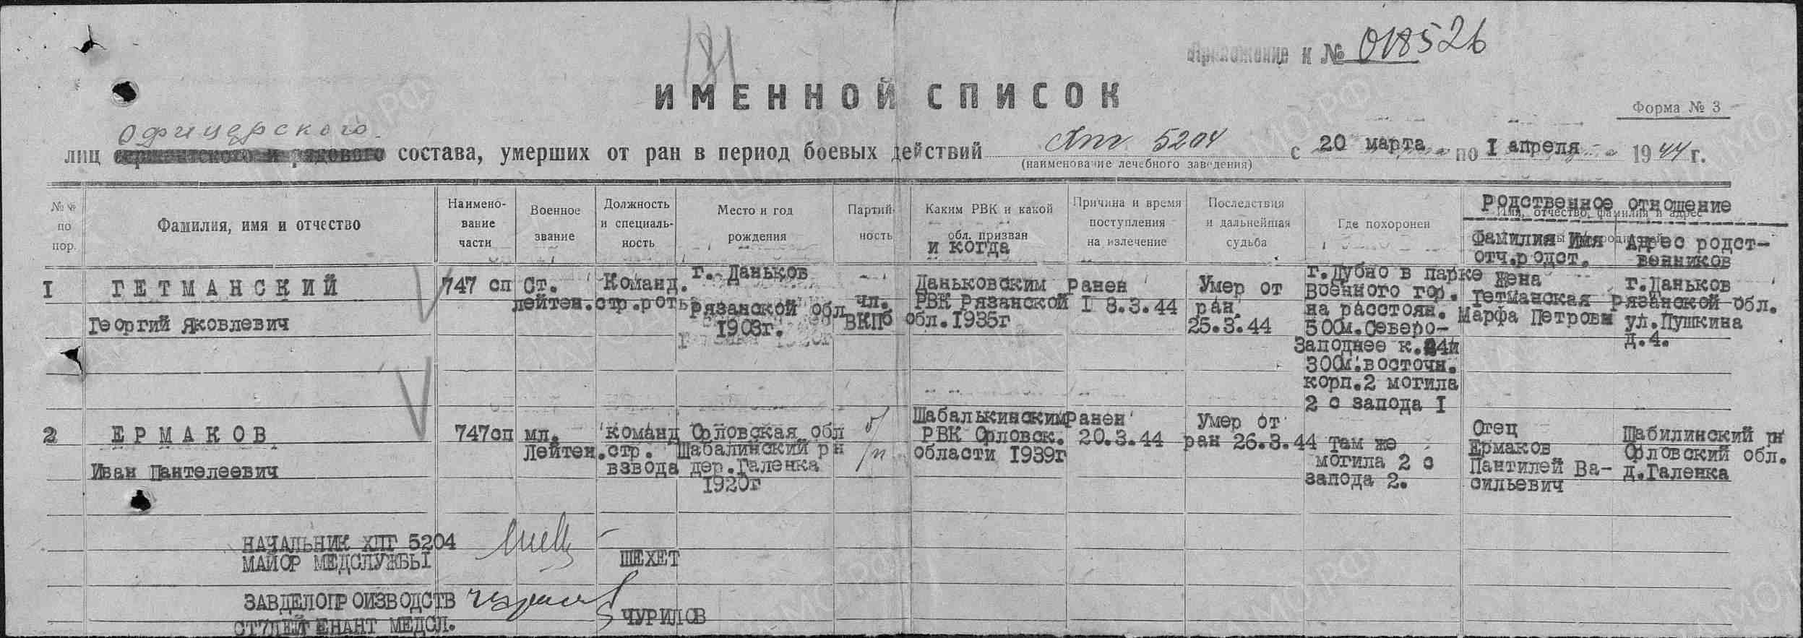
Архив Мемориал

Slide 5
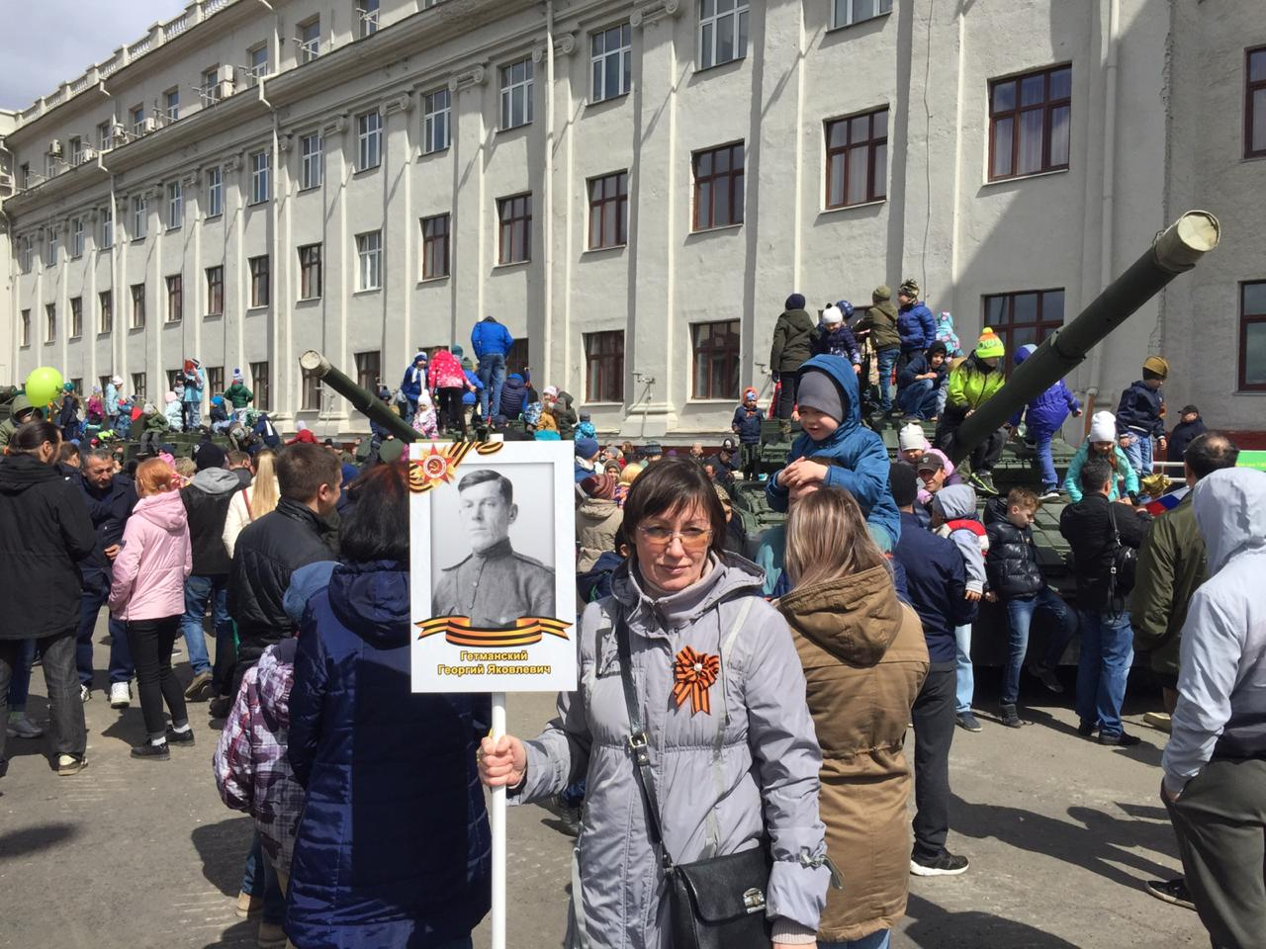

Slide 6
Рядовой
493 пехотного полка.
Пропал
без вести
в декабре 1941 года.

Slide 7
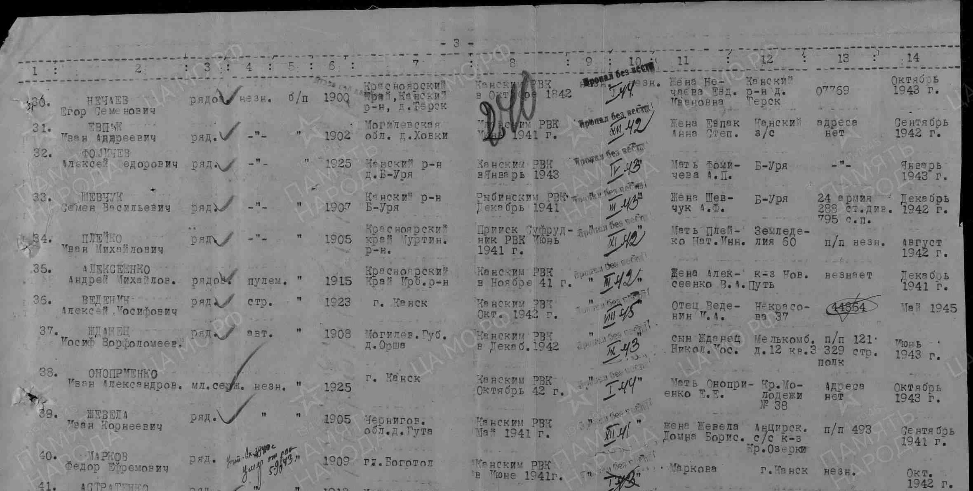
Архив Мемориал

Slide 8
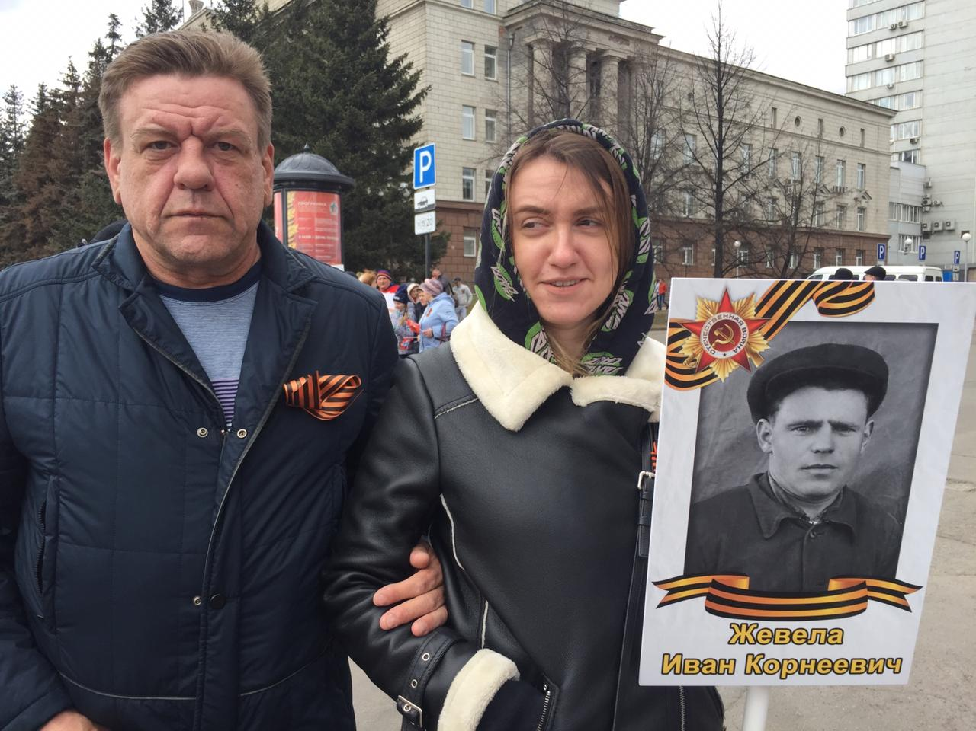

Slide 9
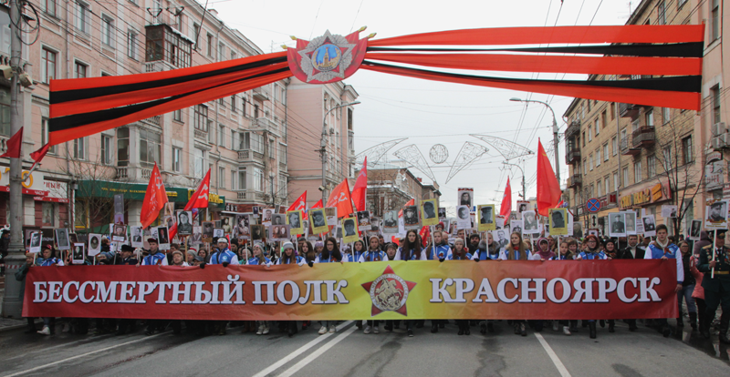
9 мая 2019 год

Slide 10
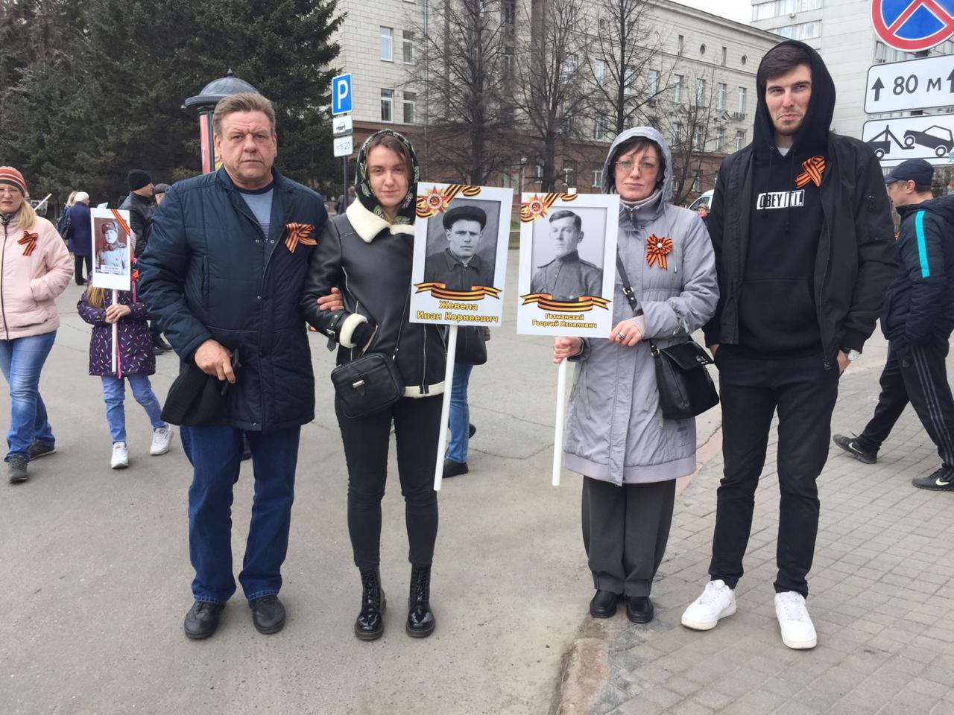

Slide 11
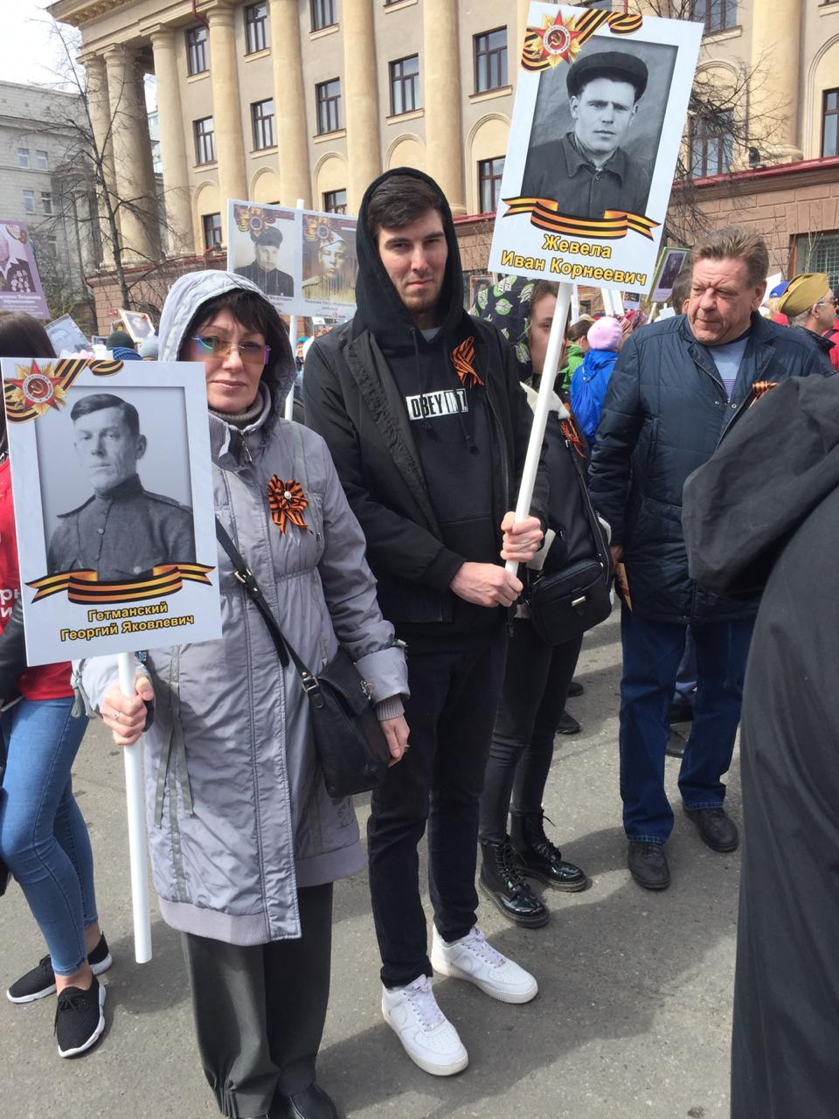

Slide 12
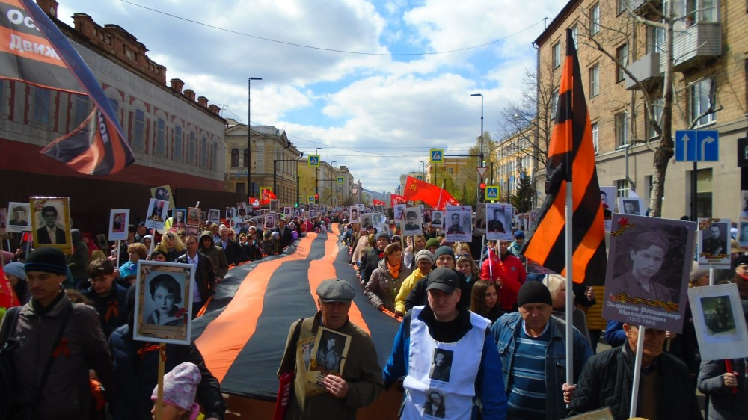

Slide 13
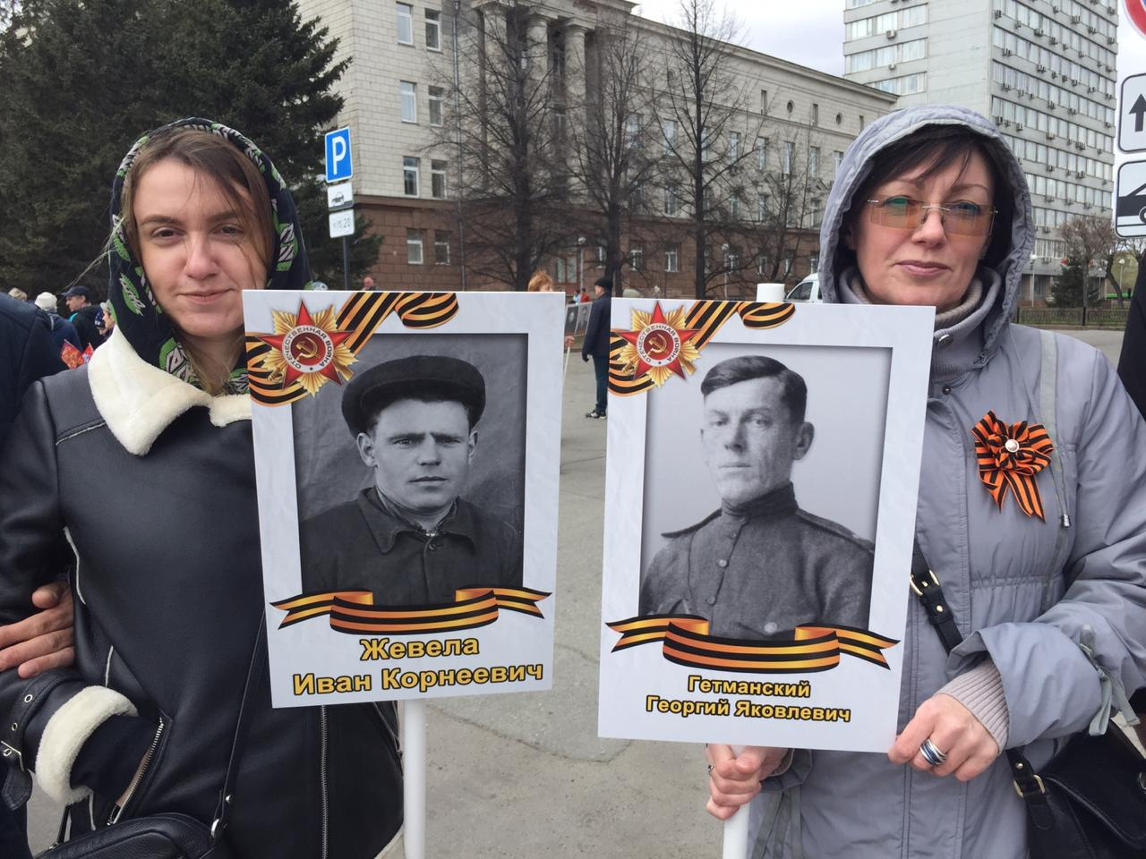

Slide 14
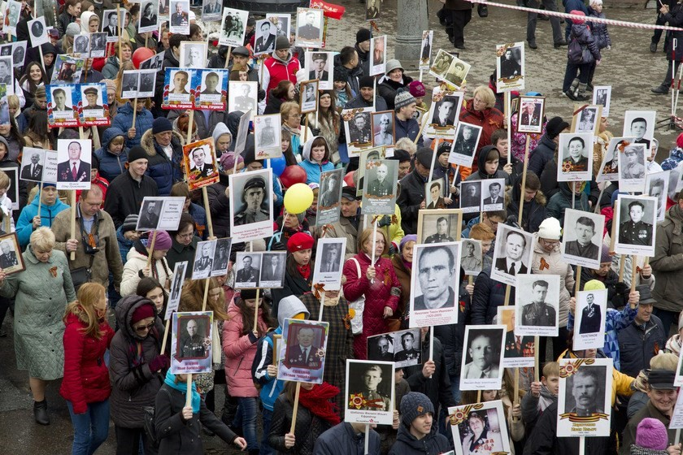
Бессмертный полк
всегда в строю,
Его проход равен парадам.
И в честь его гремит салют,
Как дополнение к наградам.

Slide 15
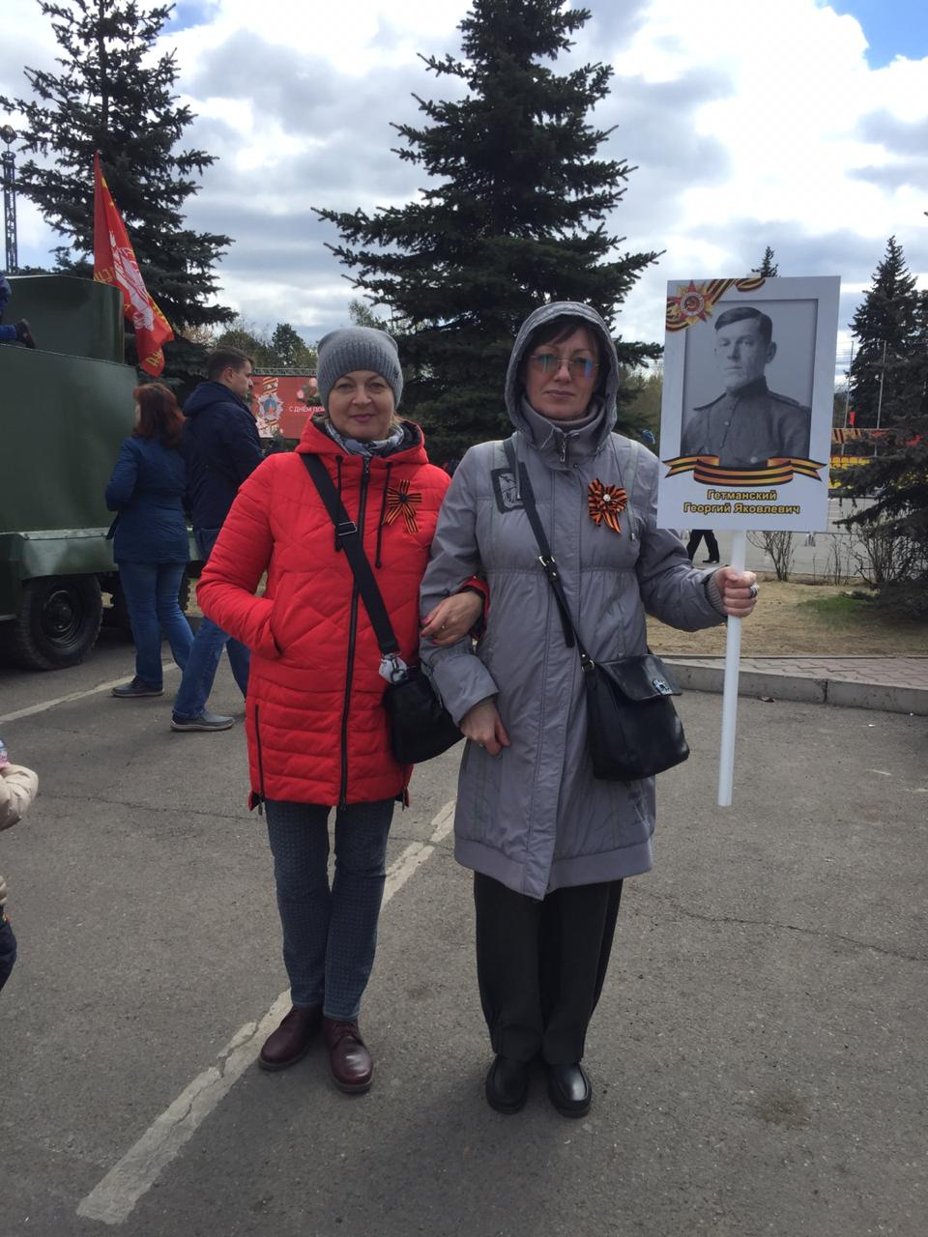

Slide 16
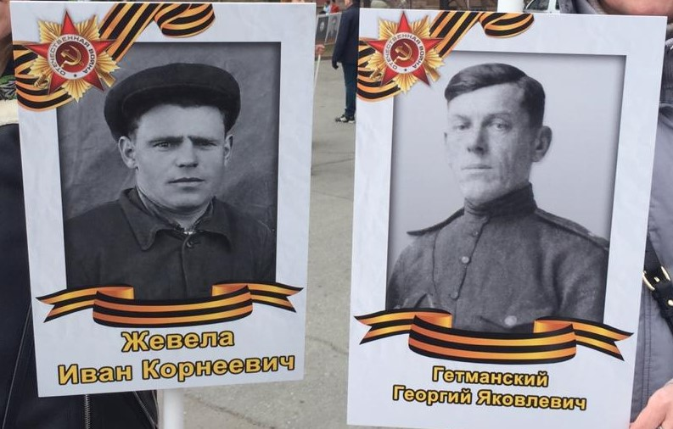
Они, как прежде, снова встали в строй
С живыми рядом, стройными рядами.
И на параде каждый здесь – герой,
Их подвиги – всё значимей с годами.

Slide 17
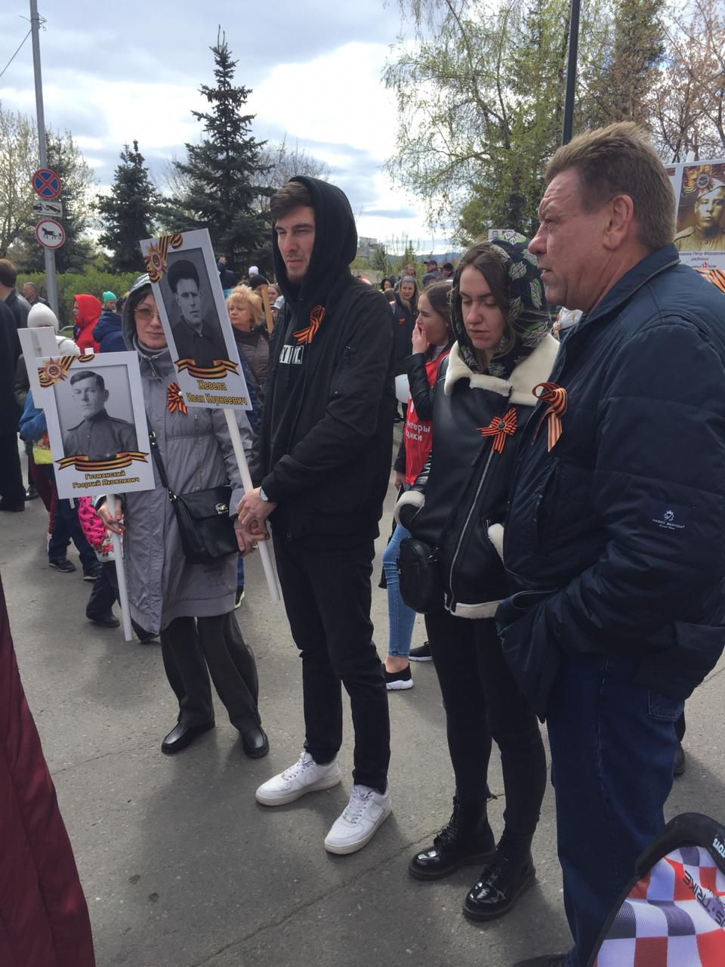

Slide 18
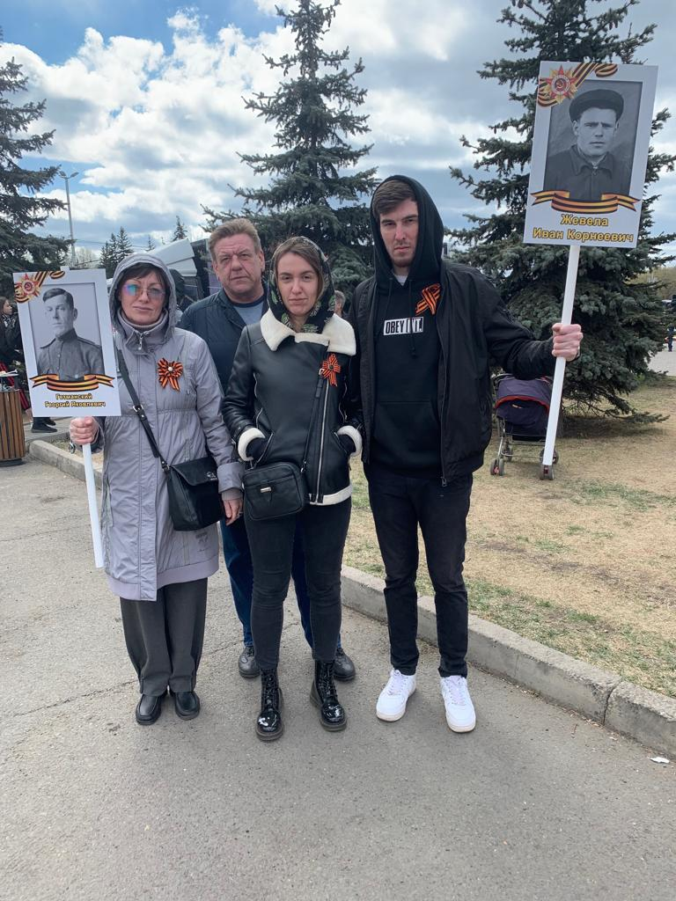

Slide 19
9 мая 2019 год

